Slide 1
视图组件

Slide 2
学习目标
了解struts的视图组件
掌握struts标签库
掌握struts国际化
了解ActionErrors

Slide 3
视图组件简介
视图组件表示模型（业务数据）在用户界面的显示，struts框架的视图主要由JSP页面构成。
其他如html文档，JSP自定义标记，js,css,多媒体，消息资源包，actionform类等组件也可连同JSP页面来一起构成视图。
消息资源包：
提供了一种支持本地化的方式。

Slide 4
标签库回顾
标签库是组合在一起的一组JSP自定义标签
组成组件:
标签处理程序
标签库描述符(TLD)文件
应用程序部署描述符
JSp页面中标签库的声明
注意:标签库描述符文件的两种存放位置

Slide 5
Struts标签
Struts标签可以使struts应用更好的进行表示层的设计开发.
Struts标签库
Html标签库
Bean标签库
Logic标签库
Tile标签库
Nested标签库

Slide 6
Html标签
Html标签与Html元素功能相近.它可以与struts框架紧密结合.
可分为三大类:生成基本html元素的标签
生成Html表单的标签
显示错误和消息的标签

Slide 7
生成基本html元素的标签
<html:html> 对应产生<html>
<html:base> 对应产生<base>
<html:link> 对应产生<a>
<html:rewrite> 定义uri
<html:img> 对应产生<img>
<html:link>和<html:rewrite>
<html:link>的属性
forward:创建全局转发链接,对应全局转发的名称
href:可为完整的URL或相对URL,如果是相对的,url前不能加”/”
page:指定相对于当前网页的URL

Slide 8
生成Html表单的标签
<html:form>
<html:text>
<html:submit>
<html:reset>
<html:hidden>

Slide 9
显示错误和消息的标签
<html:errors>
<html:messages>

Slide 10
显示错误和消息的标签
<html:errors>
<html:messages>

Slide 11
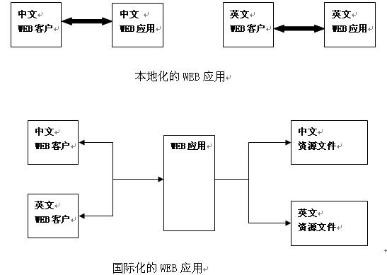
Struts和I18N
I18N是国际化的简称

Slide 12
Struts和I18N
要实现国际化的应用，最少需要两点
1：确定客户位置。
2：确定资源文件。

Slide 13
Struts和I18N
首先确定客户位置：
Java.util.Local是最重要的java I18N类，所有对国际化和本地化的支持都以来于这个类,这个类的一个实例对象代表一个唯一的语言和区域.
例如：应用程序要依靠local来确定视图的文本元素，消息等显示哪个国家的语言。
Web应用中web容器从请求中获取Local. struts属于web应用，同样从request中获取Local,回顾RequestPeocessor中的processLocal()方法。

Slide 14
Struts和I18N
确定资源文件： Resource Bundle：资源包，准备资源包的过程就是把对应不同语言的用户所涉及的文本元素，如：字段，按钮标签，状态信息，图象名，错误消息以及页面标题等保存在多个文件中。这些文件被称为属性文件，以.properties为后缀，文件中的内容格式为 key=value.这些属性文件合在一起称为资源包。
Java.util.ResourceBundle提供了存放和管理与Local相关资源的能力。
Struts中，资源包的准备过程不变，但没有使用Java.util.ResourceBundle存放和管理与Local相关资源。而是有org.apache.struts.MessageResources类和它的子类org.apache.struts.PropertyMessageResources来完成，功能和Java.util.ResourceBundle与Java.util.PropertyResourceBundle一至。

Slide 15
ActionErrors和ActionMessages
ActionMessages:消息集合,ActionErrors:错误消息集合.
ActionMessage:代表一条信息
public ActionMessage(String key) ;
ActionError:代表一条错误信息.
public ActionError(String key)
ActionMessages
ActionMessage
ActionErrors
ActionError

Slide 16
Action的saveErrors()和saveMessages()
saveErrors(request,errors),该方法一般将ActionErrors存储在request中,key值为Globals.ERROR_KEY.
saveMessages(request,messages),该方法一般将ActionMessages存储在request中,key值为Globals.MESSAGE_KEY.

Slide 17
<html:errors>和<html:messags>
<html:errors>标签在request或session范围内查找ActionErrors集合对象.默认key为Globals.ERROR_KEY
property属性:指定消息属性
<html:messages>标签在request或session范围内查找ActionErrors或ActionMessages集合对象,如果message属性为true,查找key为Globals.MESSAGE_KEY,为false,查找Globals.ERROR_KEY,
id:命名从消息集合中检索出来的对象.

